Slide 1

BÀI 1: ÔN TẬP CÁC SỐ ĐẾN 100 000

Slide 2






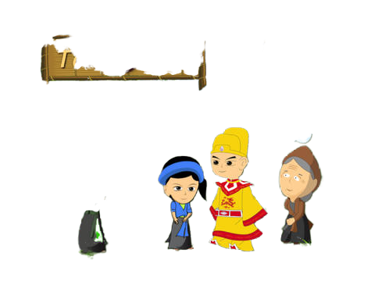



Cách chơi:
Để giúp Vua tìm lại Tấm các em hãy trả lời đúng từng thử thách và hóa giải chúng trong cuộc đời của Tấm.
Mỗi em sẽ chọn hóa giải 1 thử thách. Hóa giải được tất cả thử thách sẽ giúp được nhà Vua và nàng Tấm quay trở về bên nhau mãi mãi.
Nếu trả lời sai 1 thử thách đồng nghĩa với việc trở về bên nhau của hai người ngày càng khó khăn.
Chúc các em thành công
Tấm
Cám

Slide 3



Slide 4

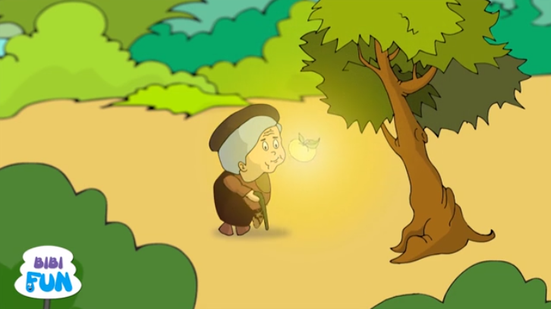
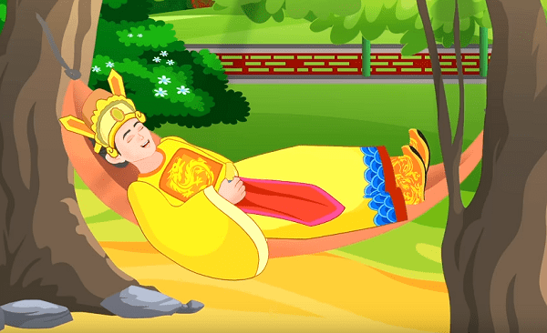
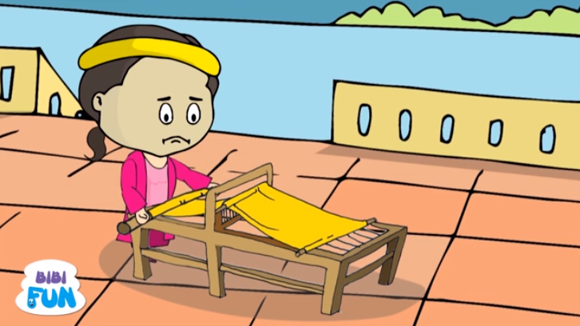

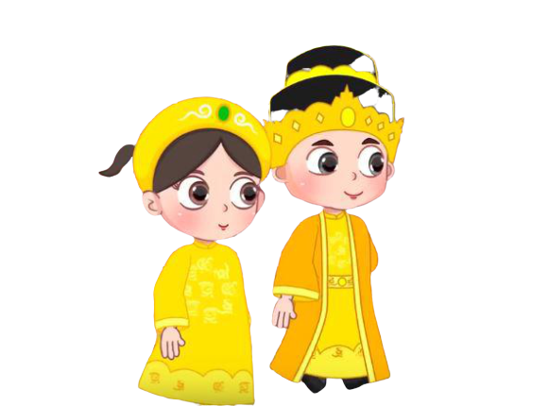
Chim
vàng anh
Khung cửi
Gặp lại nhau
Cây xoan đào
Quả thị

Slide 5


Câu 1: Chữ số 4 trong số 52431 thuộc hàng nào?
A. Hàng trăm
B. Hàng nghìn
C. Hàng chục nghìn
D. Hàng chục

Slide 6

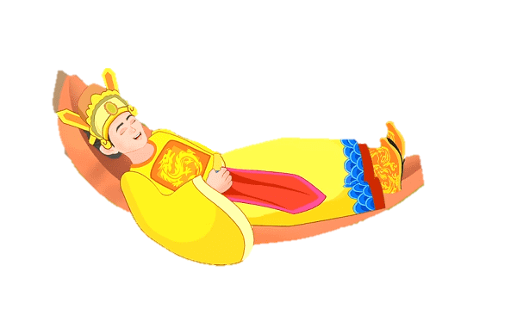
Câu 2: Số hai mươi nghìn ba trăm linh năm được viết là:
A. 20503
B. 20305
C. 20 455
D. 25043

Slide 7
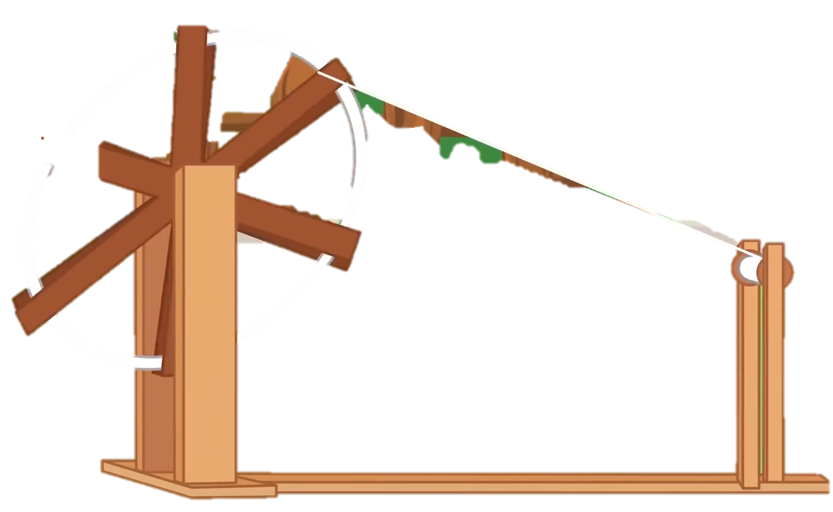
Câu 3: Số 13786 được đọc là:
A. Mười ba nghìn sáu trăm tám mươi sáu
B. Hai mươi nghìn tám trăm mười ba
C. Mười ba nghìn bảy trăm tám mươi sáu
D. Mười ba nghìn không trăm linh bốn

Slide 8


Câu 4: Giá trị của chữ số 4 trong số 84562 là:
A. 400
B. 40 000
C. 40
D. 4000

Slide 9

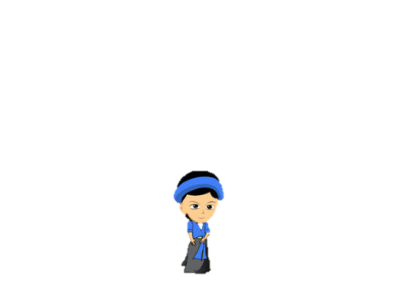
Câu 5: Số tròn chục liền trước số một trăm nghìn viết là:
A. 99 998
B. 99 999
C.99 990
D. 100 010

Slide 10
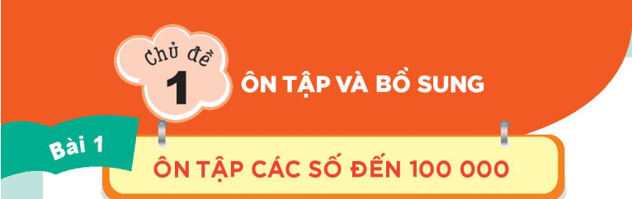
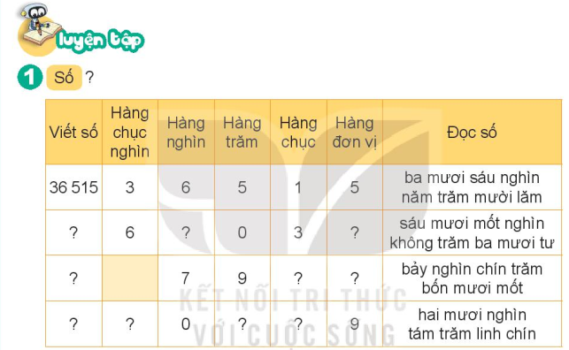


Slide 11

Viết số | Hàng chục nghìn | Hàng nghìn | Hàng trăm | Hàng chục | Hàng đơn vị | Đọc số
36 515 | 3 | 6 | 5 | 1 | 5 | ba mươi sáu nghìn năm trăm mười lăm
 | 6 |  | 0 | 3 |  | sáu mươi mốt nghìn không trăm ba mươi tư
 |  | 7 | 9 |  |  | bảy nghìn chín trăm bốn mươi mốt
 |  | 0 |  |  | 9 | hai mươi nghìn tám trăm linh chín
61034
1
4
7941
4
1
20809
2
8
0

Slide 12
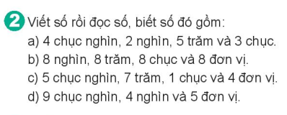
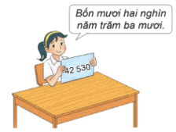
a) 4 chục nghìn, 2 nghìn, 5 trăm và 3 chục
Viết số: 42 530
Đọc số: Bốn mươi hai nghìn năm trăm ba mươi.
b) 8 nghìn, 8 trăm, 8 chục và 8 đơn vị.
Viết số: 8888
Đọc số: Tám nghìn tám trăm tám mươi tám.
c) 5 chục nghìn, 7 trăm, 1 chục và 4 đơn vị.
Viết số: 50 714
Đọc số: Năm mươi nghìn bảy trăm mười bốn.
d)9 chục nghìn, 4 nghìn và 5 đơn vị.
Viết số: 94 005
Đọc số: Chín mươi tư nghìn không trăm linh năm.

Slide 13
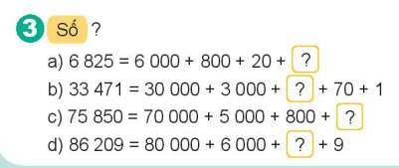

Slide 14

?
5
a) 6 825 = 6 000 + 800 + 20 +
?
400
b) 33 471 = 30 000 + 3 000 + ? + 70 + 1
50
?
c) 75 850 = 70 000 + 5 000 + 800 +
?
200
d) 86 209 = 80 000 + 6 000 + + 9

Slide 15
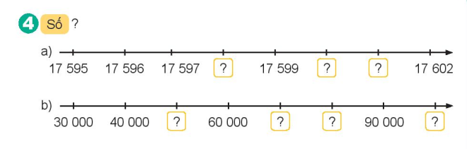

17598
17600
17601
50000
70000
80000
100000

Slide 16
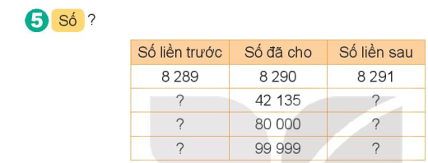

Slide 17


Số liền trước | Số đã cho | Số liền sau
8 289 | 8 290 | 8 291
 | 42 135
 | 80 000
 | 99 999
42 134
42 135
79 999
80 001
99 998
100 000

Slide 18


